Slide 1
Роль права в жизни человека, общества, государства
Урок 9 класс

Slide 2
Вспомнить, что такое «государство»?
Задание: прочитайте начало параграфа (с. 177), определите чем государство отличается от правого государства?

Slide 3
С рождением человек
Получает свой первый документ – свидетельство о рождении и становится полноправным гражданином своей страны

Slide 4
Человек растет. Общается с окружающим его обществом.
Общество живет по определенным правилам. Как они называются?
Социальные нормы
А для чего люди придумывают социальные нормы?

Slide 5
Часть этих норм, превратились в законы, в которых прописаны права и обязанности.
Эти законы охраняют права всех граждан и должны соблюдаться всеми

Slide 6
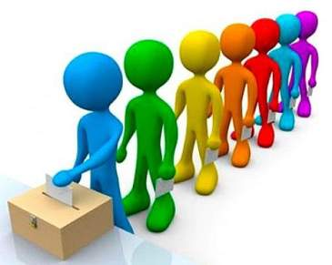
«Гражданин и государство»
Задание « Гражданин и государство» , определите взаимосвязь человека и государства (письменно).

Slide 7
«Потребность в порядке и справедливости»
Задание выпишите наиболее значимые цитаты, объясните их.

Slide 8
Новые понятия
Прочитать приведенные ниже понятия (из учебника)
система права;
отрасль права;
и сделать вывод, что такое ПРАВО

Slide 9
Право - это совокупность всех принятых государством общеобязательных норм, устанавливающих определенные права и обязанности как отдельных лиц, так и организаций (в том числе и государственных).

Slide 10
«Нормы права. Закон»
По тексту пункта параграфа
составить (схему)
«НОРМАТИВНО-ПРАВОВЫЕ АКТЫ»
(по желанию, несколько человек, на доске)

Slide 11
Отрасли права (Д/з):
№ п/п | Отрасль права | Какую сферу регулирует | Где прописана
1. | Конституционное право | Сфера общественных отношений, связанная с устройством государства и правовым положение человека | Конституция РФ
2.
3.
4.
5.
6.
7.

Slide 12
Домашнее задание:
Заполнить таблицу (из учебника или Интернета):
10 отраслей права – на «3»
15 отраслей права – на «4»
20 отраслей права – на «5»
Выучить все определения!!!
Купить и принести на урок КОНСТИТУЦИЮ

